Slide 1
Dubbo
主讲人：

Slide 2
Dubbo是什么？
一个分布式、高性能、透明化的RPC服务框架，提供服务自动注册、自动发现等高效服务治理方案.
其核心部分包含:
远程通讯: 提供对多种基于长连接的NIO框架抽象封装，包括多种线程模型，序列化，以及“请求-响应”模式的信息交换方式。
集群容错: 提供基于接口方法的透明远程过程调用，包括多协议支持，以及软负载均衡，失败容错，地址路由，动态配置等集群支持
自动发现: 基于注册中心目录服务，使服务消费方能动态的查找服务提供方，使地址透明，使服务提供方可以平滑增加或减少机器。

Slide 3
Dubbo能做什么？
透明化的远程方法调用，就像调用本地方法一样调用远程方法，只需简单配置，没有任何API侵入。
软负载均衡及容错机制，可在内网替代F5等硬件负载均衡器，降低成本，减少单点。
服务自动注册与发现，不再需要写死服务提供方地址，注册中心基于接口名查询服务提供者的IP地址，并且能够平滑添加或删除服务提供者。

Slide 4

谁在用dubbo?

Slide 5
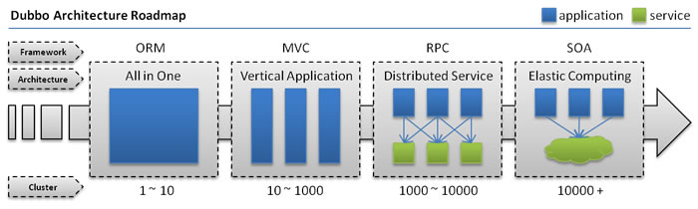
dubbo产生的背景

Slide 6
架构演变过程
单一应用架构
当网站流量很小时，只需一个应用，将所有功能都部署在一起，以减少部署节点和成本。 此时，用于简化增删改查工作量的数据访问框架(ORM)是关键。
垂直应用架构``
当访问量逐渐增大，单一应用增加机器带来的加速度越来越小，将应用拆成互不相干的几个应用，以提升效率。 此时，用于加速前端页面开发的Web框架(MVC)是关键。
分布式服务架构
当垂直应用越来越多，应用之间交互不可避免，将核心业务抽取出来，作为独立的服务，逐渐形成稳定的服务中心，使前端应用能更快速的响应多变的市场需求。 此时，用于提高业务复用及整合的分布式服务框架(RPC)是关键。
流动计算架构
当服务越来越多，容量的评估，小服务资源的浪费等问题逐渐显现，此时需增加一个调度中心基于访问压力实时管理集群容量，提高集群利用率。 此时，用于提高机器利用率的资源调度和治理中心(SOA)是关键。

Slide 7
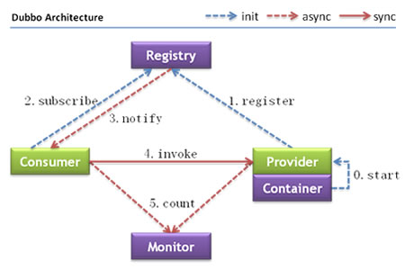
Dubbo架构图
节点角色说明：
Provider: 暴露服务的服务提供方
Consumer: 调用远程服务的服务消费方。
Registry: 服务注册与发现的注册中心。
Monitor: 统计服务的调用次调和调用时间的监控中心。
Container: 服务运行容器。

Slide 8
Dubbo调用关系
服务容器负责启动，加载，运行服务提供者。
服务提供者在启动时，向注册中心注册自己提供的服务。
服务消费者在启动时，向注册中心订阅自己所需的服务。
注册中心返回服务提供者地址列表给消费者，如果有变更，注册中心将基于长连接推送变更数据给消费者。
服务消费者，从提供者地址列表中，基于软负载均衡算法，选一台提供者进行调用，如果调用失败，再选另一台调用。
服务消费者和提供者，在内存中累计调用次数和调用时间，定时每分钟发送一次统计数据到监控中心。

Slide 9
dubbo用法
1、注册中心（推荐zookeeper）
2、服务端
3、客户端
4、监控中心（可略）

Slide 10
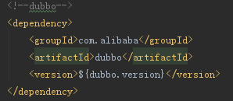
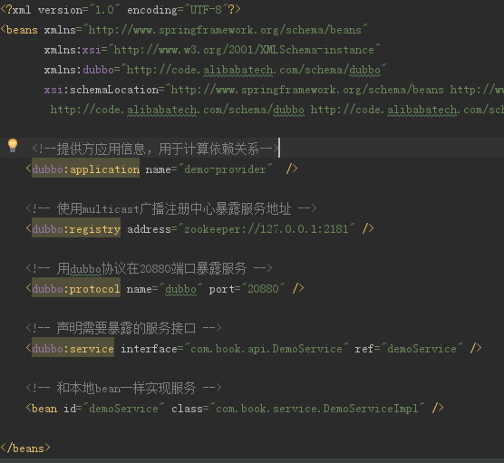

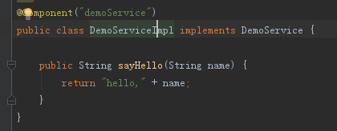
Dubbo服务端

Slide 11
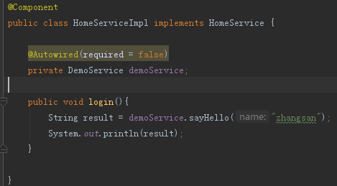
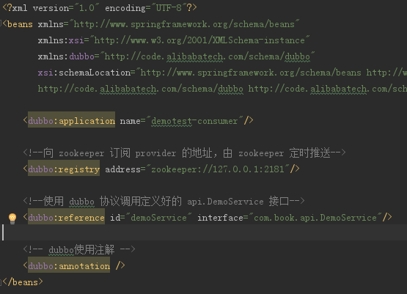
Dubbo客户端

Slide 12
Dubbo监控器
用官网的monitor

Slide 13
Thanks！ByeBye！

